Slide 1
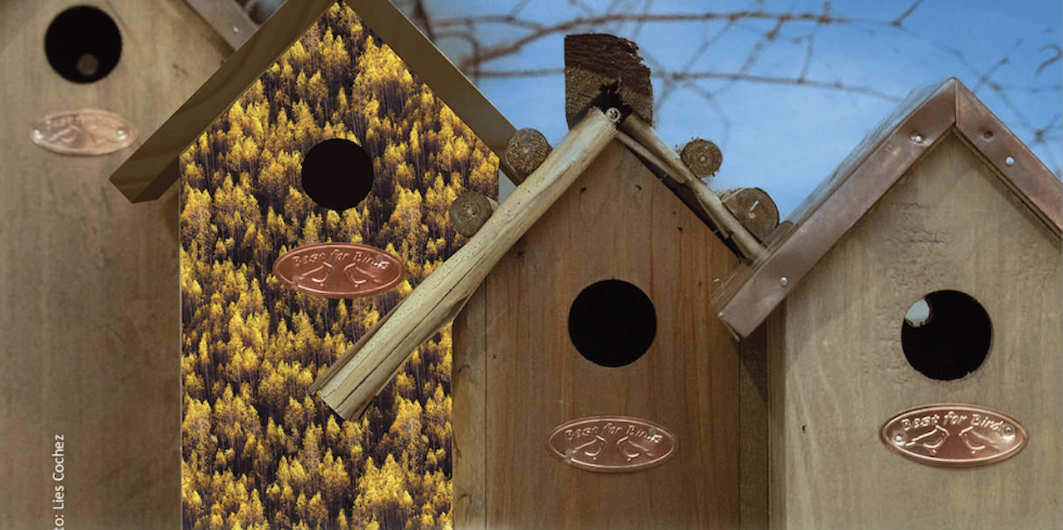
Wat kunnen we leren van de Soteria benadering?
Café P 18 mei 2022
Ludi Van Bouwel

Slide 2
Overzicht
Inleiding: belangrijkste leermeesters voor mijn werk
Visie op psychose: 6 bevindingen
Soteriabenadering
Soterabenadering meets Open Dialogue
Soteria in het ziekenhuis?
Conclusie

Slide 3
I.Belangrijkste leermeesters voor mijn werk.

Slide 4
De belangrijkste ‘leermeesters’ voor mijn werk
De jong volwassenen met een ‘gevoeligheid’ voor psychose en hun families, die me leerden luisteren
Mijn medewerkers met wie ik veel moeilijke momenten heb gedeeld en die me leerden los te laten wat ik in handboeken had geleerd
Een Nederlands psychiater (J. van Os)
Een Brits psychiater/psychoanalyticus (W.R. Bion)
Een Brits pediater (D. Winnicott)

Slide 5
Pleidooi voor een zoektocht naar verhaal met betekenis
Naar een persoonlijke diagnostiek aan de hand van 4 vragen:
Wat is er met je gebeurd?
Wat is je kwetsbaarheid en je weerbaarheid?
Waar wil je naar toe?
Wat heb je hiervoor nodig?
Mensen met psychose herkennen zich veel beter in deze benadering (herstelvisie)

Slide 7
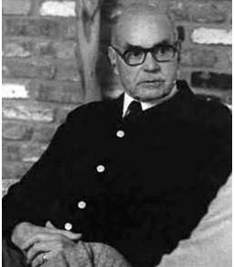
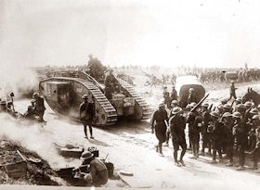
Containment:
opvangen en geven van betekenis
WR Bion 1897-1979
Belang van dromen

Slide 8
We hebben onze dromen nodig voor onze mentale gezondheid
In onze dromen verwerken we de prikkels die ons overdag overweldigden
In onze dromen verschijnen de zaken uit het verleden die verder om verwerking vragen
De droom is een ‘mentale maag’: zorgt voor de psychische vertering van alles wat moeilijk verloopt in ons leven
Dromen zijn ‘voorlopers’ van ons denken.

Slide 9
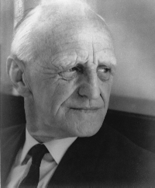
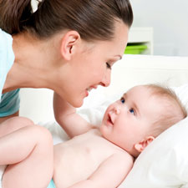
D. Winnicott 1896-1971
Mirrorring (wederkerigheid) en holding (continuïteit)

Slide 10
‘Menselijke nabijheid’ en ‘persoonlijke ontmoeting’ met ‘wederkerigheid’ zijn cruciaal in de opvang van een psychotische crisis

Slide 11
II. Visie op psychose

Slide 12
Wat is een psychose?
Een psychotische episode wordt vaak ervaren als een existentiële crisis omdat ze vaak opduikt op momenten waarop existentiële vragen in alle heftigheid verschijnen.
Wanneer een persoon geconfronteerd wordt met een te pijnlijke werkelijkheid die mentaal niet verteerbaar is, trekt hij zich terug in een ‘nieuwe vervormde realiteit’ die verschilt van de gedeelde realiteit met anderen.
Zowel de ervaring van het zelf, de zintuiglijke waarnemingen, het denken en de perceptie van ruimte en tijd verlopen anders.

Slide 13
Zes bevindingen
In elk van ons bevindt zich een psychotisch en een niet psychotisch deel
Psychotisch deel kan pijnlijke realiteit niet verdragen maar ontvlucht deze realiteit door ze te vervormen
Met niet psychotisch deel hebben we geleerd om te gaan met frustraties en de pijn van het menselijke bestaan.
De eenzaamheid van de psychose is een belangrijk maar onderschat fenomeen:
Voor de psychotische crisis
tijdens de psychotische crisis
na de psychose
Psychose kan best begrepen worden als een ‘aanval op verbindingen’ en een ‘aanzet tot een creatief proces’

Slide 14
Psychose als ‘aanval op verbindingen’
Het psychotische deel dat de pijnlijke realiteit niet verdraagt, verbreekt:
- verbinding met het affectieve leven
- verbinding met het gewone denken eigen logica
- verbinding met het opgebouwde zelf vervreemd zelf
- zintuiglijk apparaat w stuk gemaakt hallucinaties
- verbindingen met anderen die machteloos moeten toezien

Slide 15
Als je zintuigen je in de steek laten,
Als je zintuigen geen zin meer hebben,
Als de zin van je tuigen ontbreekt,
Als je zintuiglijke waarneming niet meer zint,
Als je bezint over die waarneming,
Als je betuigt dat uiteindelijk alles zin heeft…
… dan zint er iets niet.

Slide 16
Interne driften
Eros en thanathos
Externe traumatische gebeurtenissen
Affectieve ontreddering
Affective overwhelming
Aanval op verbindingen
Thanathos
Creatieve processen: nieuwe wereld
Eros
Psychotic crisis

Slide 17
Zes bevindingen
De creativiteit (eros) van een psychose is een belangrijke troef: wees voorzichtig
De nieuwe eigen realiteit is een unieke wereld met nieuwe zeer persoonlijke ideeën (waanvoorstellingen) en hallucinaties komende van naar buiten geëvacueerde innerlijke elementen
Gereconstrueerde wereld als oplossing voor een te pijnlijk realiteit
Het is een schuilplaats voor mentale pijn en verdient respect
Families kunnen helpen te begrijpen wat er is gebeurd. Ze beschikken over een enorme kracht maar lijden zelf ook:
Verdriet
Machteloosheid
Schuldgevoelens
De essentie in de behandeling bestaat in een zoektocht naar verbindingen

Slide 18
Zoektocht naar verbindingen
Menselijke nabijheid: ‘being with’, samen zijn (aanwezigheid, ontvankelijkheid,nieuwsgierigheid)
Affectief, sensoriëel verbindend contact via ‘doing with’, samen dingen doen
Verbinding via de taal: vinden van woorden voor wat ondraaglijk was
Verbinding in de tijd: continuïteit van zorg
Verbinding met familieleden en eigen peergroep
Verbinding met een vast multidisciplinair team dat voldoende lang beschikbaar blijft

Slide 19
In de affectieve storm toch het roer kunnen bedienen
en overeind blijven in een ‘being with’
is het belangrijkste wat we een persoon in crisis kunnen bieden
Goede zorg voor een psychotische crisis begint met
het creëren van een plek en het maken van tijd
waarbinnen een ware menselijke ontmoeting mogelijk wordt.
‘Alle werkelijke leven is ontmoeting.
De relatie van een Ik tot een Jij is direct.
Tussen Ik en Jij staat geen theorie, geen voorkennis, geen fantasie’
Martin Buber.

Slide 20
III. Soteria, een nieuwe schakel in de psychosezorg?

Slide 21
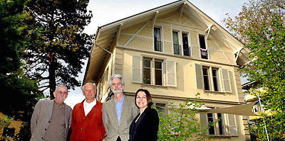
Loren Mosher (1971)
Luc Ciompi (1984)
Holger Hoffmann en Christine Clare
Walter Gekle (huidige psychiater)

Slide 22
Wat is een Soteriahuis?
Soteria: Griekse godin van de ‘verlossing’ (redding, bescherming)
Gewoon huis in een dorp of de stad
Kleinschalige, rustige en stimulusarme omgeving
8 personen in een psychotische crisis leven samen met enkele teamleden
Gedurende beperkte tijd (7 à 9 weken tot 3 maanden)
Met behoud van contact met familie en nabije omgeving

Slide 23
Waarom een Soteriahuis? Soteria kan een lacune invullen tussen ambulante zorg en het PZ
Nadelen van een opname in een PZ in een crisissituatie:
Breuk met de omgeving
‘Vervreemding’ door ongewone setting
Drukte en grootte van de afdeling verhogen de psychotische ontreddering wat vaak leidt tot overmedicatie
Teamleden hebben hun handen vol en kunnen onvoldoende nabijheid bieden
Passiviteit en ‘hospitalisme’
Secundaire traumatisering en (zelf)stigmatisering

Slide 24
Acht therapeutische principes
Kleine, rustgevende , huiselijke setting: zo normaal mogelijk met ‘doing with’ (cfr familieleven)
Continue ‘being with’ met de persoon in crisis
Continuïteit van de staf en gebruik van dezelfde benadering gedurend gans therapeutisch traject
Continue, nauwe samenwerking met familieleden en het ganse sociale netwerk
Duidelijke en consistente informatie voor de personen met een psychose, hun familie en ganse team
(transparantie)
Formuleren van gemeenschappelijke realistische doelstellingen en verwachtingen
Herstelbenadering centraal
Laag gedoseerde medicatie, vrijwillig en steeds in consensus met de persoon en in overleg met familie met als doel ‘gecontroleerde zelfmedicatie’
Nazorg en recidiefpreventie voor minstens 2 jaar (of beter voor minstens 5 jaar owv belang continuïteit)

Slide 25
Acht therapeutische principes
Therapeutische setting: cfr normale familiale omgeving
Kleinschalig: 8 bewoners
Geruststellend en stimulusarm
Samen opnemen van dagdagelijkse taken ‘doing with’
Continue ‘being with’ met persoon in crisis:
Individu wordt in crisis nooit alleen gelaten maar krijgt continue gezelschap in een aangename ‘soft room’.
Begeleider tracht op intuïtieve wijze de persoon te kalmeren door stilte of door te spreken, door aanwezig te zijn of samen dingen te doen
Persoonlijke en conceptuele continuïteit: intensief samenwerkend team dat zorgvuldig wordt uitgekozen
Twee teamleden (meestal een man en een vrouw) toegewezen aan een patiënt
Halve dag per week: teamuitwisseling
Maandelijks: externe supervisie door een ervaren psychotherapeut
Om de 14 dagen: één uur intervisie met casemanagement en teamdynamics als focus

Slide 26
Acht therapeutische principes
Nauwe samenwerking met familieleden en het sociale netwerk
Vanaf de eerste dag: nauwe en samenwerkende relatie wordt opgebouwd met familieleden en andere belangrijke figuren
Maandelijks ‘educational’ style discussions
Duidelijke en concordante informatie voor patiënten, familieleden en staf: transparante houding van het ganse team

Slide 27
Acht therapeutische principes
Uitbouw van gemeenschappelijke, realistische doelstellingen en verwachtingen
Concrete therapeutische doelen: crisis zelf leren hanteren
Sociale doelstellingen qua woonst, opleiding en werk
Lage dosis van antipsychotica steeds in consensus met de persoon zelf, zonder dwang in nauwe samenwerking met familieleden met als uiteindelijk doel ‘gecontroleerde zelfmedicatie’.
Nazorg en hervalpreventie voor minstens 2 jaar (5 jaar)

Slide 28
Soteria Fidelity Scale
Internationaal gebruikte schaal met Duitstalig Soterianetwerk opgericht
Ook ziekenhuizen kunnen deze toepassen en kijken in hoever ze aan Soteria filosofie beantwoorden.

Slide 29
Fasering van het therapeutisch programma: verblijf in 3 fases
Fase 1: kalmeren van acuut psychotische crisis: angstvermindering en rustbevordering door constante begeleiding, zo nodig in ‘soft room’
Fase 2: activering door geleidelijke herinschakeling in het dagdagelijkse leven via eenvoudige huishoudelijke taken in de tuin en keuken, later ook door boodschappen en wandelingen in dorp of stad
Fase 3: algemene sociale en professionele re-integratie door
geleidelijke uitbreiding van sociale contacten,
weer opnemen van studies of werk in opportune omstandigheden
zoektocht naar woonvorm
Fase 4 of nazorg door mobiele equipe of verwijzer met als doel stabilisatie en hervalpreventie

Slide 30
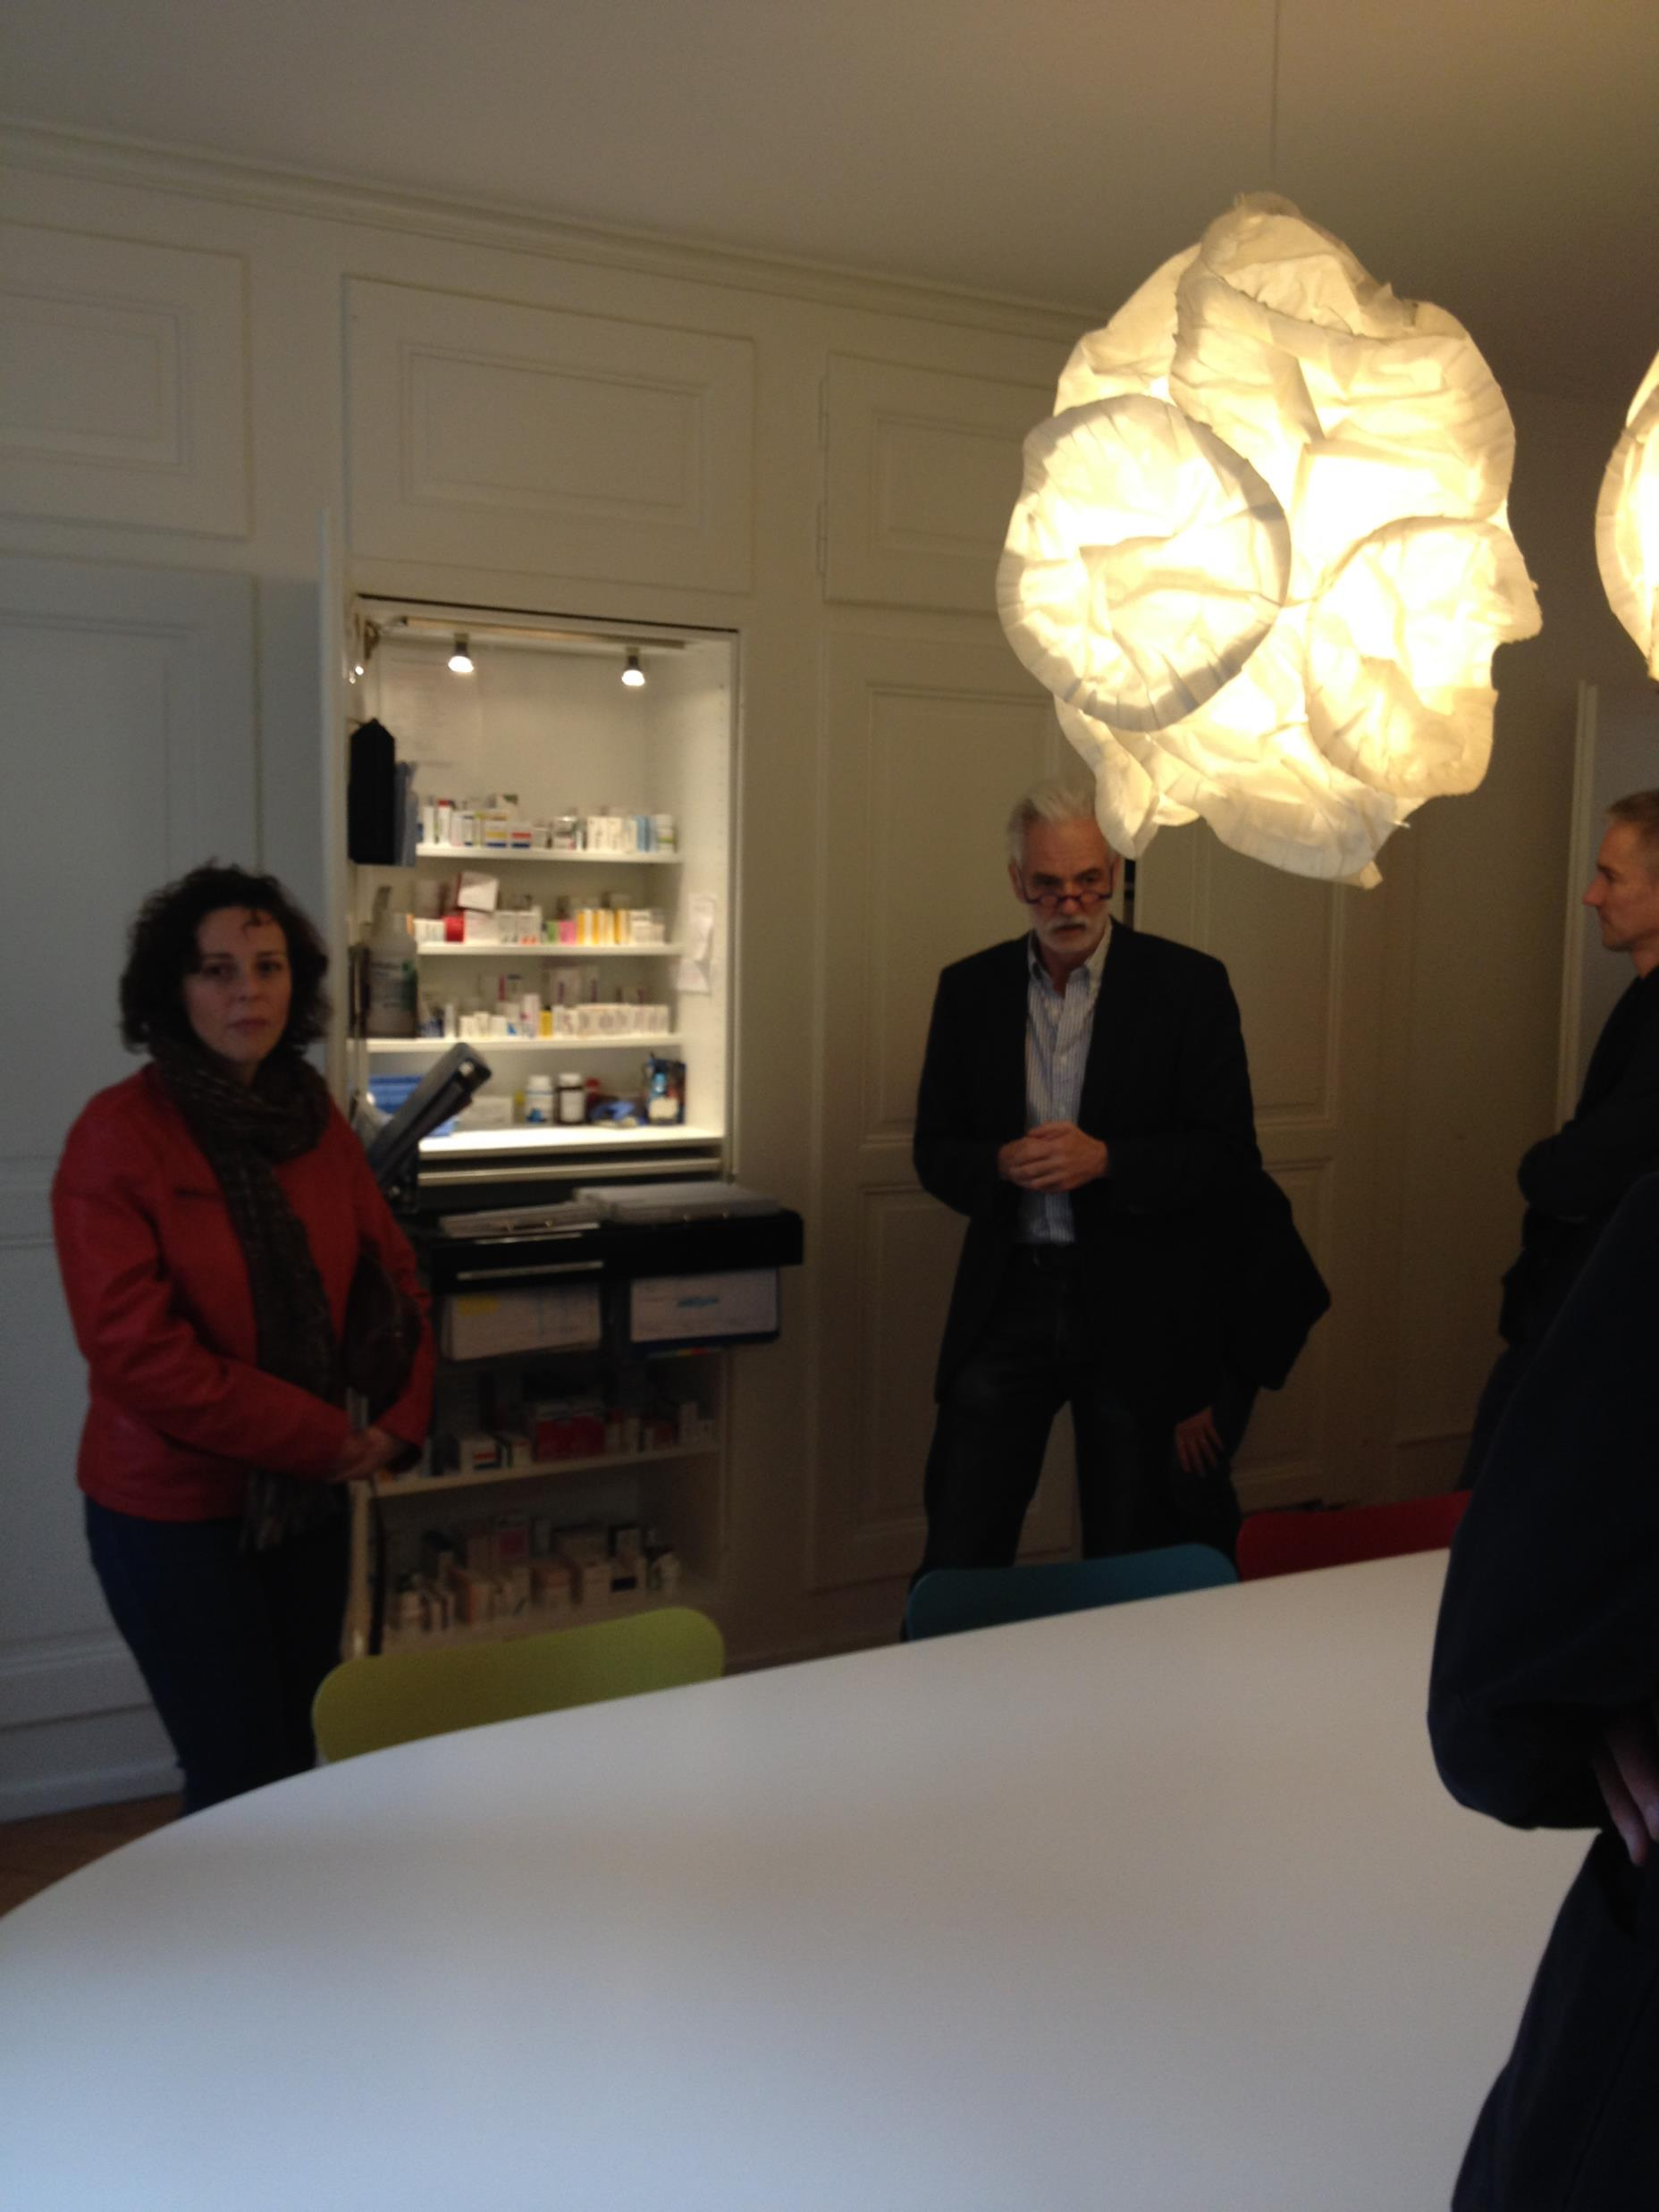
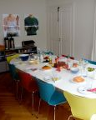
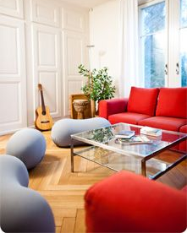
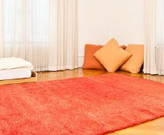
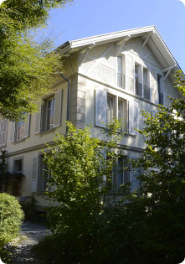
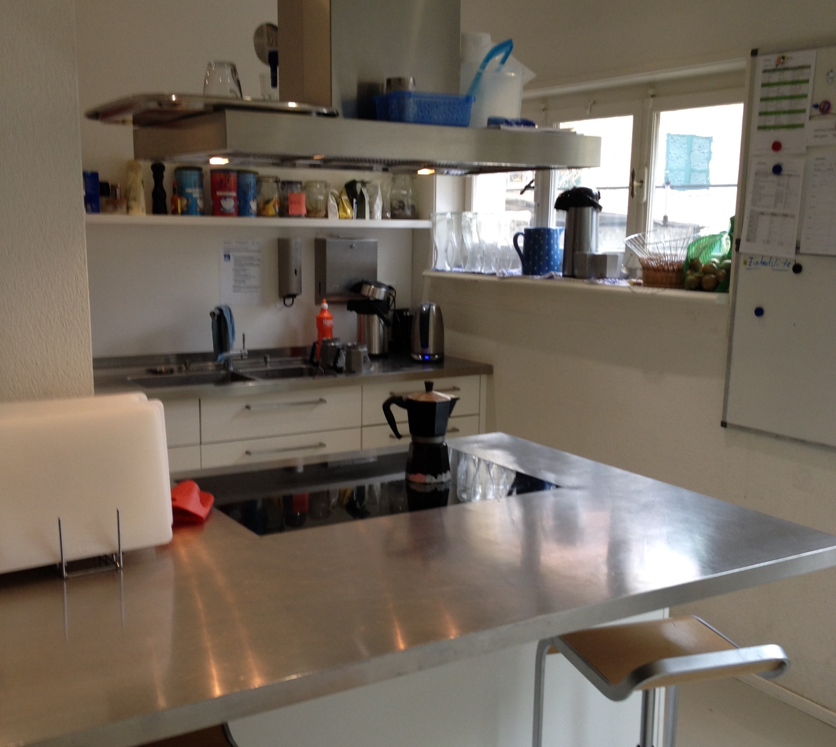
Noodzakelijke omkadering:
behuizing
Gezellige ééngezinswoning met 8 slaapkamers en een ‘soft room’
Grote tuin
Gelegen in dorpsgemeenschap of in de stad zodat uitwisseling met lokale bevolking en plaatselijke voorzieningen mogelijk is

Slide 31
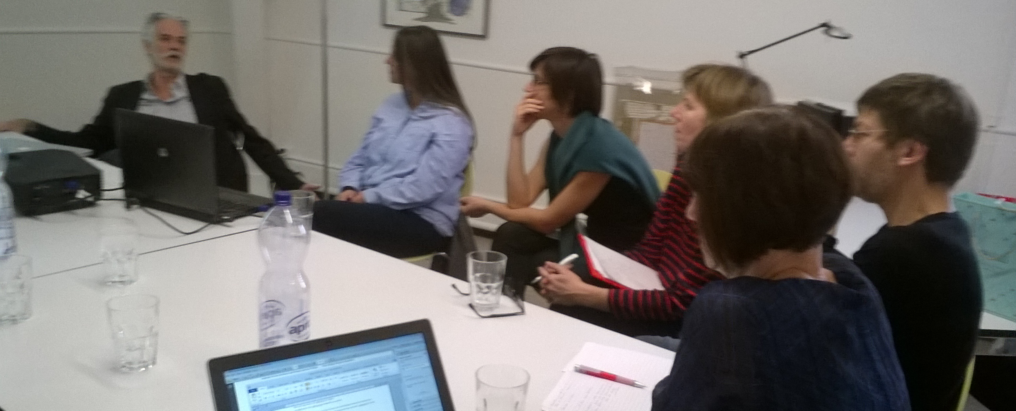
Noodzakelijke omkadering: bestaffing
Voor huis van 8 bewoners teamsamenstelling: (model Bern)
2 PT psychiaters
1 psycholoog
Psychiatrische verpleegkundigen
Ervaringsdeskundige (kunstenaar)
Mensen met familie ervaring en/of uit onderwijs
Vrijwilligers en stagiaires
Voor 8 bewoners: 9 teamleden
Elke persoon in crisis krijgt 2 personen toegewezen (man en vrouw) gedurende 24 uur en 7 op 7 dagen
Teamleden werken alle fulltime en werken in shiften van 24u tot 48 u
Teamleden worden zorgvuldig geselecteerd
Enkele teamleden zijn opgeleid in Open Dialogue methodiek + integratie van CBT en psychodynamische benadering

Slide 32
Voor wie is een Soteriahuis zinvol?
Opnamecriteria: personen in een akute psychotische crisis (eerste episode)
van 17 tot 35 jaar
wanneer opvang door familie met mobile crisisteam of ambulant ontoereikend is
Exclusiecriteria
Te sterke afhankelijkheid van alcohol of drugs
tekens van akute exogene verwardheid of andere psycho-organische stoornissen, wat opname vraagt in gespecialiseerde setting
Verwijzing gebeurt door huisarts, VRINT, mobiel crisisteam, spoedgevallendiensten, psychiaters van de regio…. Ook persoon in crisis zelf of familie kan opname vragen.
opname op vrijwillige basis

Slide 33
Inbedding in de regio en samenwerking met andere initiatieven
‘Gemeenschap in de gemeenschap’,
Minder bevreemding
Minder stigmatisering
Herinschakeling achteraf in het leven gebeurt vloeiender
Ingebed in regionale hulpverlening
VRINT, spoedgevallendiensten, opnamediensten van PZ en PAAZen, alle partners van netwerk Diletti
Samenwerking met eigen huisarts, die huisarts van patiënt blijft en voor somatische zorg in het huis op bezoek komt
Scholen, jeugdbewegingen, tewerkstellingsdiensten, sportcentra, …

Slide 34
Soteria in de wereld

Slide 35
Plaatsen in de wereld
Soteria International Working Group (IAS) formed in Bern 1997: Soteria Fidelity Scale (SFS)
Bern
Berlin Charité Clinic/Gangelt
Vermont
Tokyo
Israël
USA
UK network
Soteria Netwerk Vlaanderen

Slide 36
WHO: Soteria benadering als ‘good clinical practice’ voor hospital based mental health service (2021)
Respect voor de handelingsbekwaamheid van elke patiënt afzonderlijk: ‘shared decision making’
Geen enkele dwangmaatregel
Verbondenheid met de gemeenschap blijft behouden
Participatie van mensen die zelf psychose hebben doorgemaakt
Herstelbenadering is expliciet vermeld in de 8 principes en maakt integraal deel uit van de onderliggende praktijk en filosofie

Slide 37
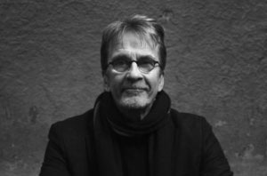
IV. Soteria ontmoet Open Dialogue

Slide 38
Open Dialogue 7 basisprincipes
Onmiddellijke hulp: binnen 24 uur
Sociaal netwerk vanaf de eerste bijeenkomst erbij betrekken
Flexibiliteit en mobiliteit: duur, plaats en inhoud van behandeling naar behoefte
Verantwoordelijkheid: behandelaar die eerste contact heeft, is en blijft verantwoordelijk voor vervolg. Ieder draagt verantwoordelijkheid voor wat hij/zij zegt en doet.
Psychologische continuïteit: zelfde team zo nodig ambulant als in kliniek; alle zorg binnen het team; bij latere terugval zo veel mogelijk zelfde team
Tolerantie voor onzekerheid/niet-weten: geen diagnose stellen maar betekenis op laten komen
Dialogisme: het bevorderen van dialoog waarbij iedereen de kans heeft om te spreken en elke stem wordt gehoord, staat voorop.

Slide 39
V. Toepassingen voor dagelijkse praktijk

Slide 40
V. Wat kunnen we hieruit leren?
In behandeling van psychose staan menselijke ontmoeting en nabijheid (being with) centraal
Geen wachtlijsten: laagdrempelige werking is noodzakelijk
Familieleden (of andere mensen van het sociale weefsel) moeten zo snel mogelijk betrokken worden en in open Dialogue ontvangen worden
Continuïteit van zorg is essentieel
Kleinschalige afdelingen met nauwkeurig geselecteerde teamleden waarin mensen met psychose ervaring een actieve rol vervullen (in afwachting van oprichting van Soteria huizen)
Geen exclusie van psychose maar inclusie in onze maatschappij

Slide 41
Tot slot
Een psychotische episode is een crisis, een keerpunt, een kans om stil te staan bij datgene wat moeilijk liep en zo het leven een nieuwe wending te geven.
In die zin is in ons werk niet alleen herstel ons doel maar vooral stimuleren van een mentale groei.
Dat hoop de meest vitale motor is, spreekt voor zich…

Slide 42
Literatuur
Ingewikkeld, (over)leven met een psychische aandoening. Geerdt Magiels en Sven Unik-ID. Vrijdag 2016.
Zintuig verzint, In gesprek met psychose. Leen Verhaert. 2018
Psychose bij jongeren, helpen bij de zoektocht naar identiteit. Mariska Christianen, Freek Dhooghe en Jef Lisaerde. Lannoo Campus 2021
Waarom psychose niet zo gek is. Stijn Vanheule. Lannoo Campus 2021.

